Slide 1

06 JUNI 2023
CAD-CAE
"ROBOT CLEANER FOR SOLAR PANEL"
PRESENTATION PROJECT

Slide 2
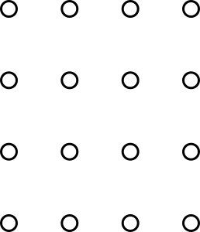
Rachmanial Fahri D.P
Moch. Aden Q.
Raudlatul Chikam
Wisnu Ahmad S.
Angga Widyo A.
Ridemtor Yogi D.
Hendri Adrianto
Hilmi Ismu R.
Aloysius Andre U. M.
Achmad Firli Zakaria
Bayu Aryangga S.
(2038211001)
(2038211002)
(2038211003)
(2038211005)
(20382110011)
(20382110016)
(20382110026)
(20382110029)
(20382110030)
(20382110037)
(10211910000035)
Nama Kelompok

Slide 3
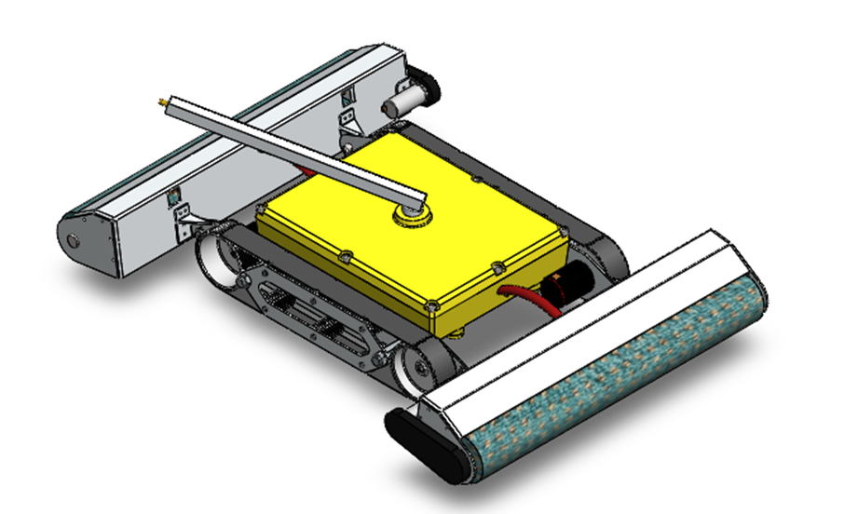
Automatic Photovoltaic Panel Double Brush Cleanner
Double brush
Wet Cleaning System
Separated Water Tank
500mm bruss dimension
Aluminium Frame

Slide 4
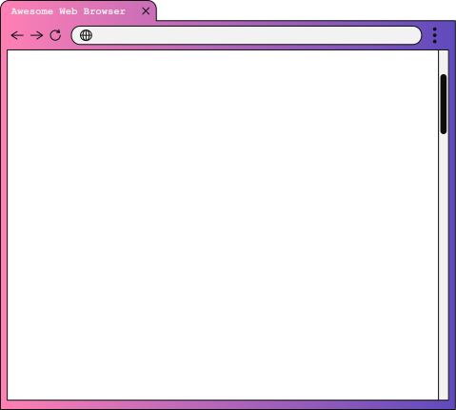
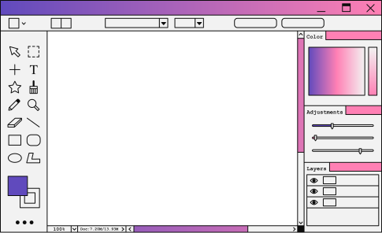
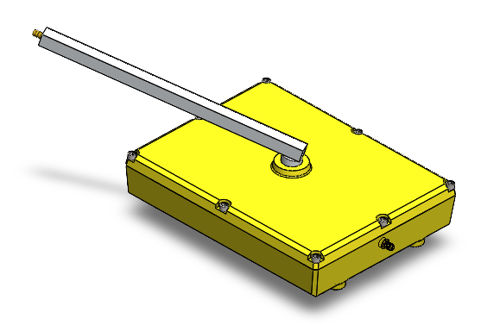
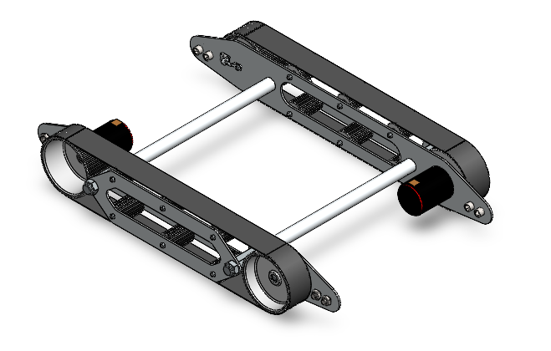
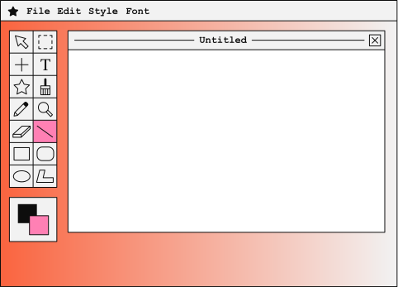
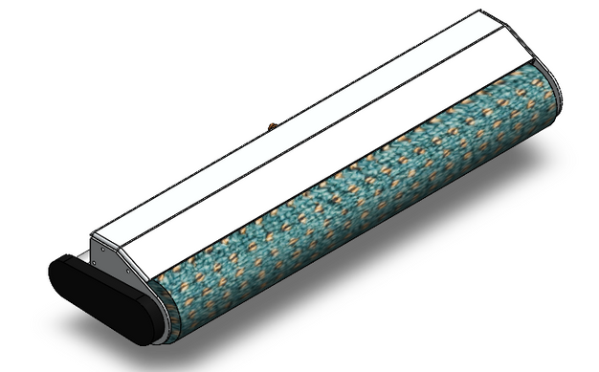
Main Compartement
Berisi Rangkaian Motor penggerak utama, komponen pengontrol, Baterai, dan sistem perpipaan untuk menghubungkan air bersih menuju bruss compartement.
Main Frame
berfungsi sebagai penopang main compartement yang terhubung dengan roda gigi yang akan menggerakan tracker yang nantinya berfungsi untuk mengarahkan pergerakan alat pembersih.
Bruss Compartement
Berisi Rangkaian Sikat Pembersih, Pompa air, dan motor penggerak sikat pembersih

Slide 5
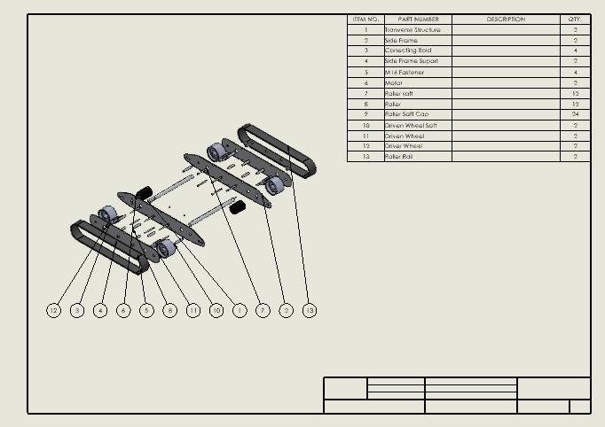
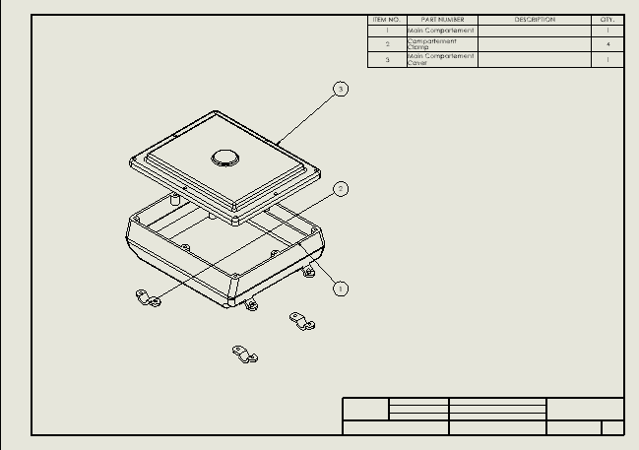
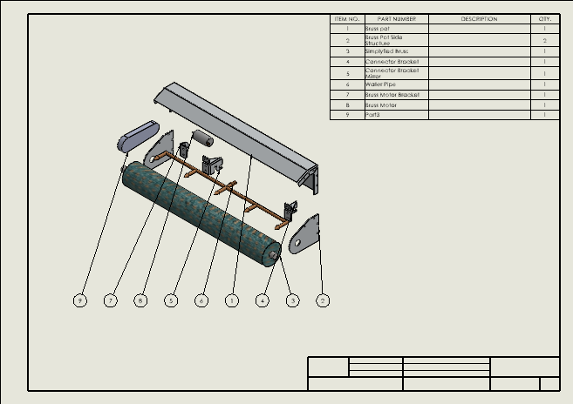
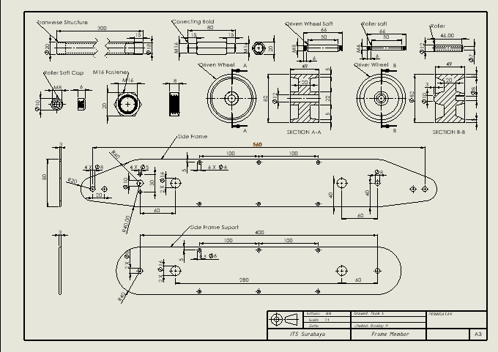
DED

Slide 6
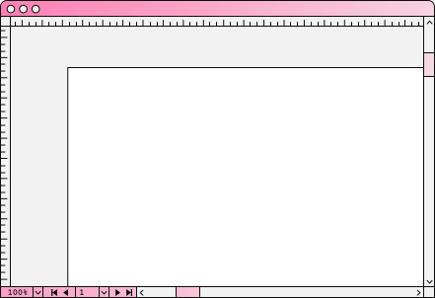

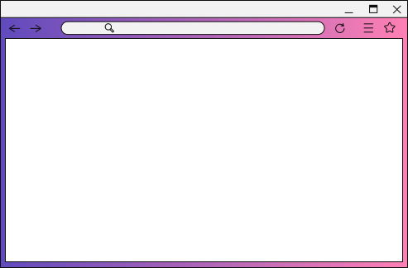
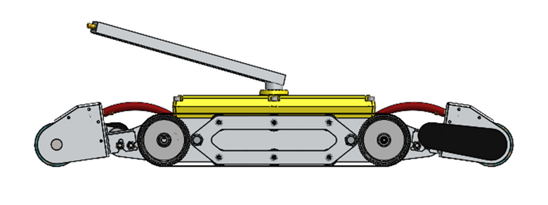
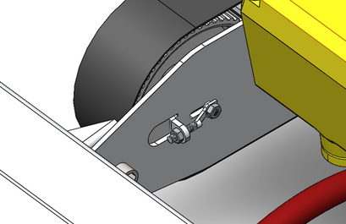

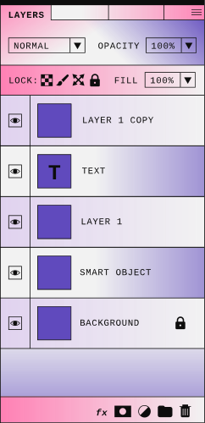

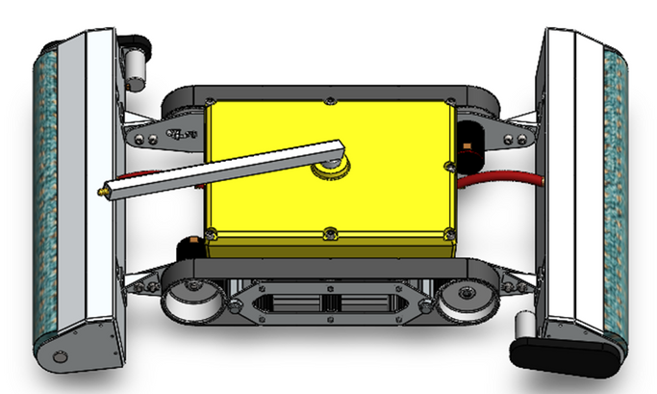

Assembly Model
Total:
183 part

Slide 7
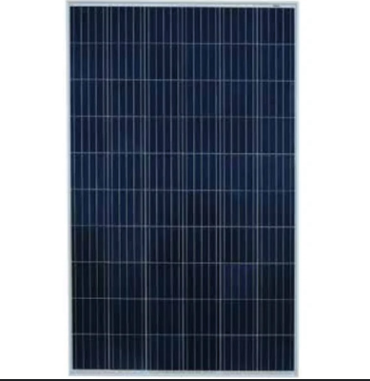
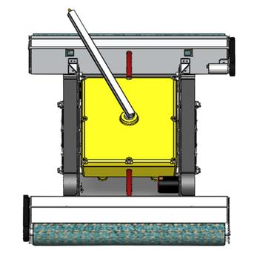
Gerak Pengoperasian

Slide 8

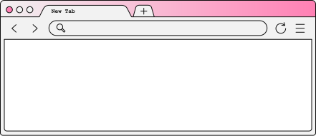

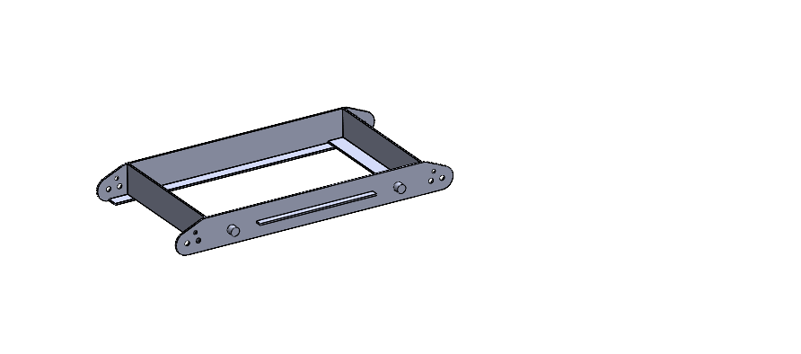
Free Body Diagram
F
1
1/2F
3
F1= Beban Main Compartement
1/2F
F2= Beban Bruss Compartement
1/4Fn
3
F3= Beban Bruss Compartement
1/2F
F3= Reaksi Tumpuan
2
1/4Fn
1/4Fn
1/2F
2
1/4Fn

Slide 9
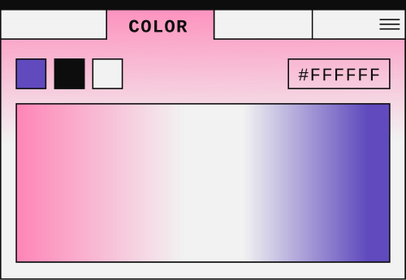
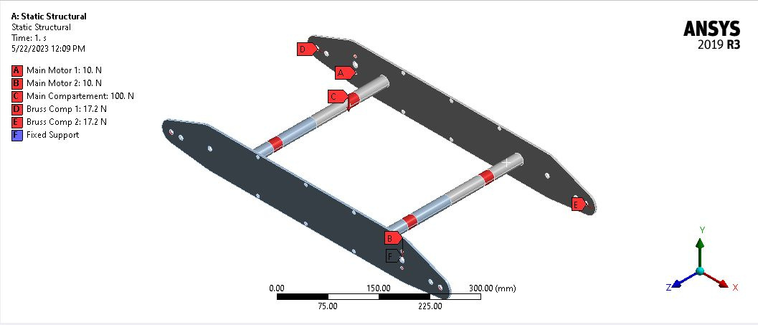
- Main Motor diletakan pada side plate dimana gaya yang diberikan 10N dengan arah –y
- Main compartement diletakan pada poros dimana luasanya sebesar clamping pada main compartement
- Gaya yang diberikan oleh bruss keduanya searah sumbu X dengan perhitungan sudut inclinasi panel surya yaitu 30 Derajat
- Fixed geometri berada pada driver, driven dan roler bagian bawah sebagai titik tumpu
Boundary Condition
Total Force : 154,4 N

Slide 10

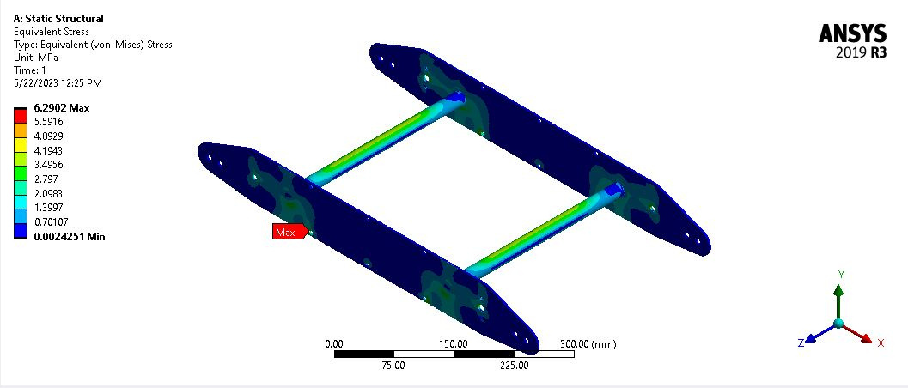
Hasil Simulasi

Slide 11


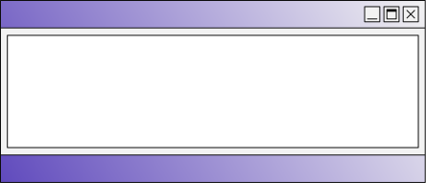
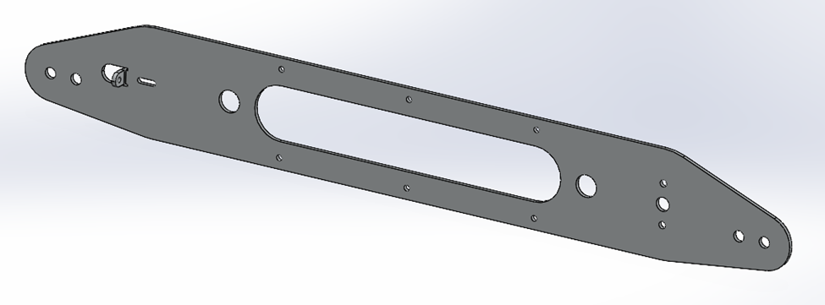
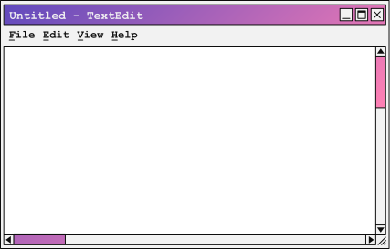
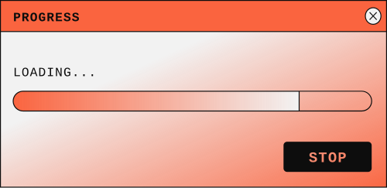
Dengan hasil simulasi tersebut dapat disimpulkan bahwa bagian tengah frame tidak terjadi tegangan, sehingga terjadi pengurangan material dapat dilakukan.

Slide 12
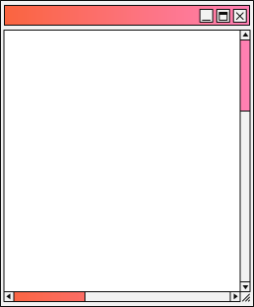


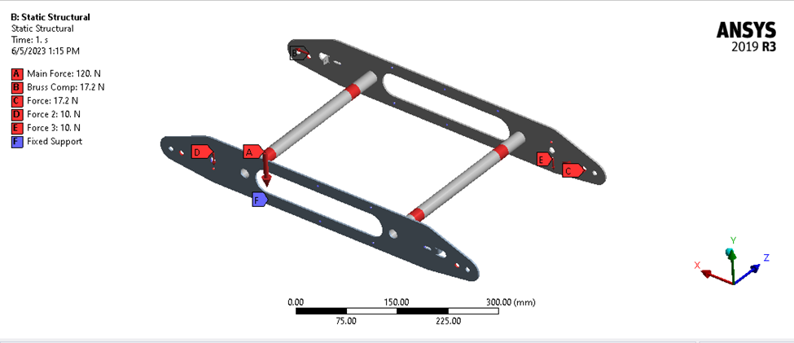
Boundary Condition
 | Plan A | Plan B | Plan C | Plan D
Paket 1 | Rp 000 | Rp 000 | Rp 000 | Rp 000
Paket 2
Paket 3
Paket 4
MATERIAL
Menggunakan aluminium 6061 dengan tensile yield strengt 276 MPa dan density 2,7 Gr/cm3

Slide 13
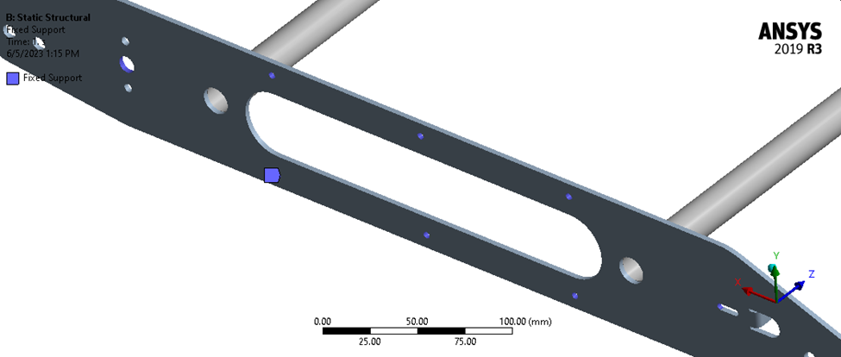
Letak
FIXED SUPPORT
 | Plan A | Plan B | Plan C | Plan D
Paket 1 | Rp 000 | Rp 000 | Rp 000 | Rp 000
Paket 2
Paket 3
Paket 4
Terdapat 8 titik fixed support di sisi kanan dan
8 titik fixed support di sisi kiri

Slide 14
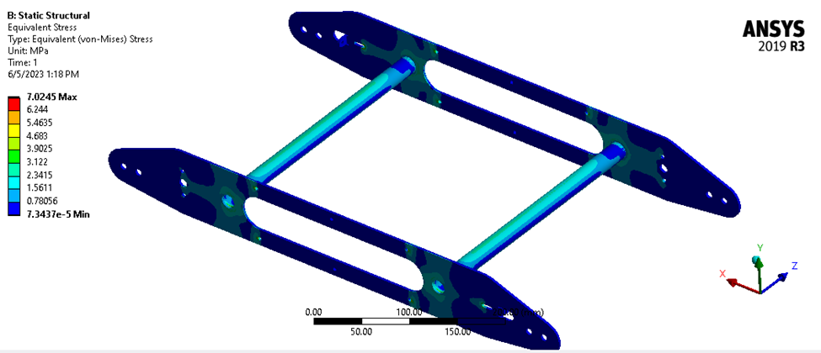
Hasil
Simulasi
 | Plan A | Plan B | Plan C | Plan D
Paket 1 | Rp 000 | Rp 000 | Rp 000 | Rp 000
Paket 2
Paket 3
Paket 4
Kesimpulan dari simulasi tersebut adalah Mendapatkan rigid frame dan durability frame yang baik.

Slide 15
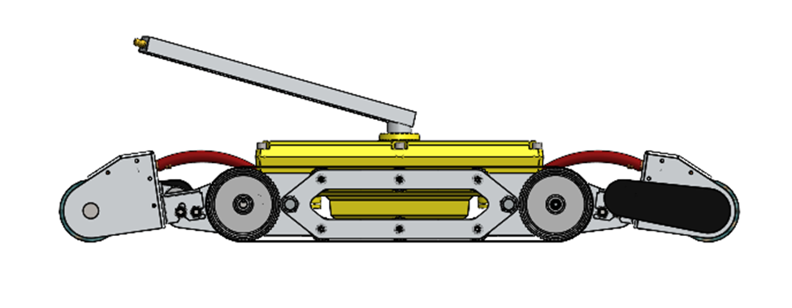
DESAIN PROJECT

Slide 16

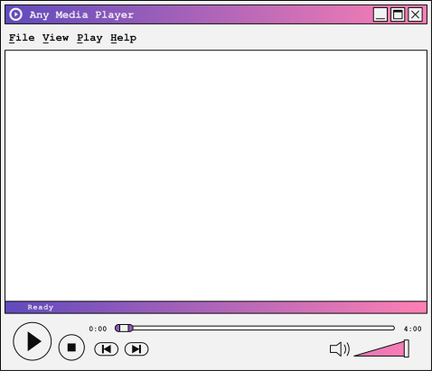
Referensi
Ihttps://reader.elsevier.com/reader/sd/pii/S0038092X22004509?token=20D187104C8E2D978466C146223D1D6D4B4A3BCB147697248A13CE906161402ACAE42D975730CEF2FEA1F62AF0095647&originRegion=eu-west-1&originCreation=20230519135003

Slide 17
06 JUNI 2023
Terima kasih!

